Slide 1
Investice, na které nemůžete prodělat
Jak zabezpečit své peníze
Notes:
1
Jak zabezpečit své peníze.

Slide 2
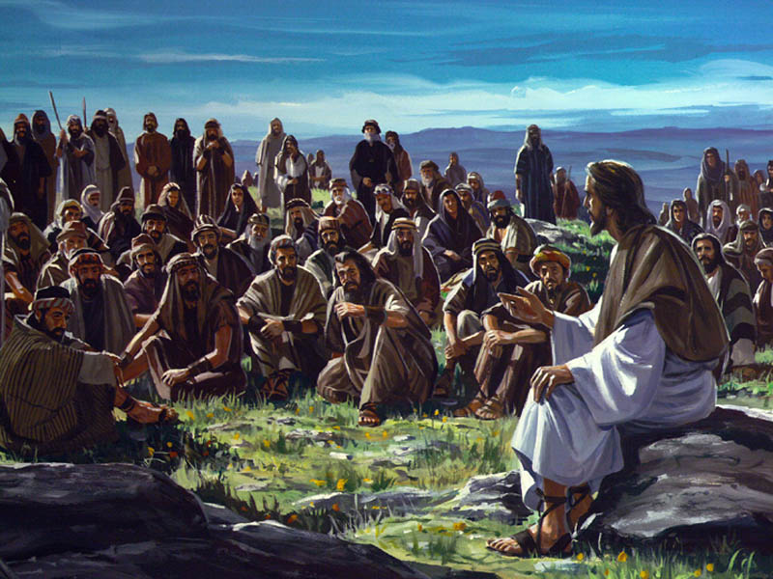
Notes:
Ježíš často mluvil o penězích. Šestnáct z jeho 38 podobenství se zabývalo tím, jak zacházet s penězi a majetkem. Ve čtyřech evangeliích Matouše, Marka, Lukáše a Jana se každý desátý verš, tedy celkem 288 veršů přímo zabývá tématem peněz a naším vlastnictvím. V Bibli je přibližně 500 veršů o modlitbě, dalších 500 o víře a překvapivě 2.000 veršů o penězích a majetku. Peníze musejí být tedy pro Boha důležitým předmětem.

Slide 3
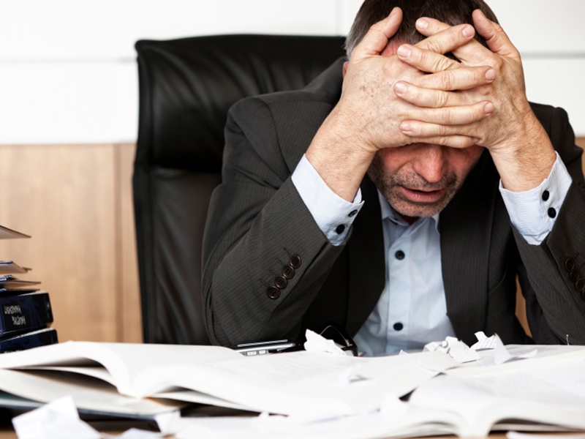
Notes:
Mnoho lidí stráví hodně času tím, že si dělá příliš velké starosti týkající se peněz – jak budou schopni si dostatečně vydělat a zaplatit všechny výdaje, které chtějí a potřebují. Tato starost souvisí s našim přirozeným strachem z budoucnosti. Budeme mít z čeho žít, až budeme v důchodu? Co se stane, když zestárneme anebo onemocníme a nebudeme moci dále pracovat?

Slide 4
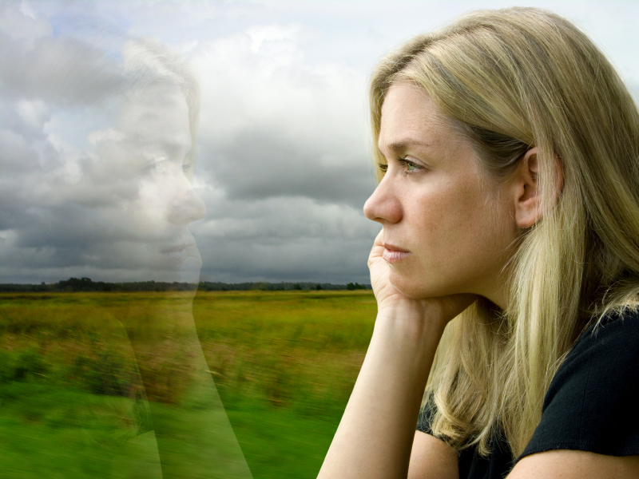
Notes:
Bůh nikdy neměl v úmyslu, abychom se museli starat o přítomnost nebo budoucnost. Jestliže mu důvěřujeme, nebudeme si dělat starosti o to, co se nám stane.

Slide 5
Matouš 6,31
„Nemějte starost
a neříkejte:
Co budeme jíst?
Co budeme pít?
Co si budeme oblékat?“
Notes:
(Text: Matouš 6,31.32) „Nemějte starost a neříkejte: Co budeme jíst? Co budeme pít? Co si budeme oblékat?“

Slide 6
Matouš 6,32
„Váš nebeský
Otec přece ví,
že to všechno
potřebujete.“
Notes:
„Váš nebeský Otec přece ví, že to všechno potřebujete.“ (Matouš 6,31.32) Podívejme se na Boží plán zabezpečení.

Slide 7
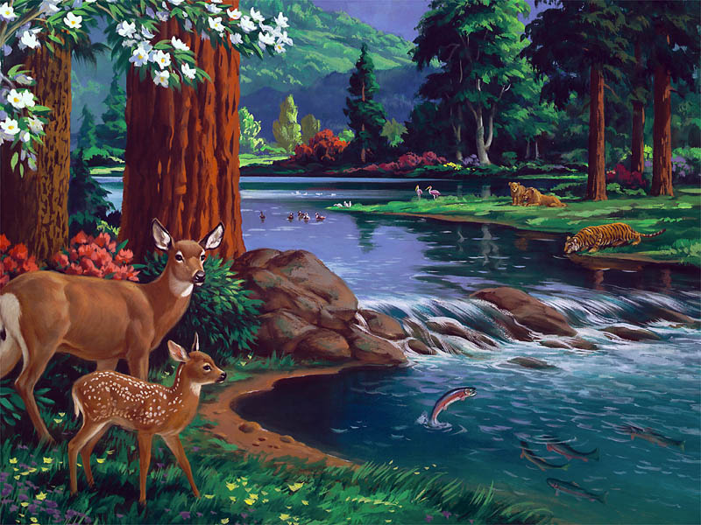
Notes:
Vše začalo dávno v zahradě Eden. Planeta Země právě vyšla z rukou Stvořitele ve vší kráse, dokonalosti a slávě, která se nedá popsat.

Slide 8
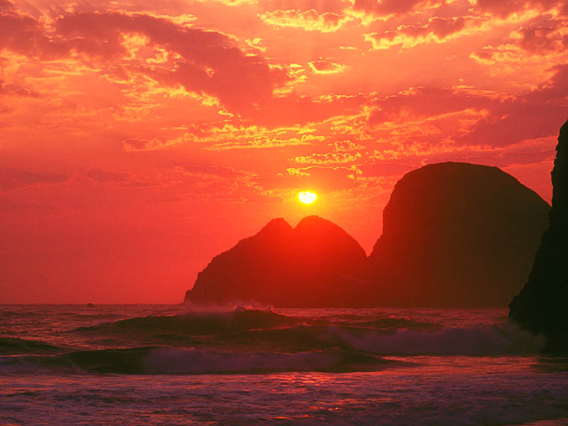
Notes:
Tahy Mistra umělce vítaly oko při každém jeho pohledu. Velkolepý východ slunce měl konkurenci pouze ve chvíli, kdy nastává jeho dech beroucí západ. Klidná jezera se uvelebila mezi kopci.

Slide 9
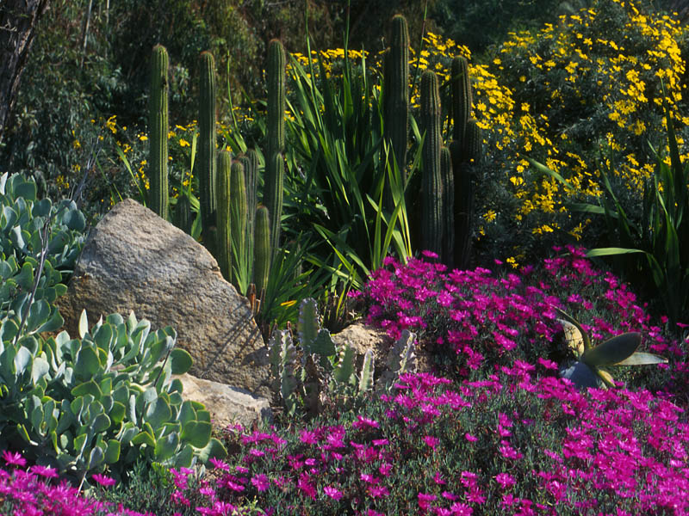
Notes:
Nádherné květiny všech barev a kvetoucí révy přinášely rozkoš všem smyslům. Zpěvní ptáci naplňovali vzduch svými melodickými písněmi. Zvířata si beze strachu hrála při svých toulkách na bohatých loukách.

Slide 10
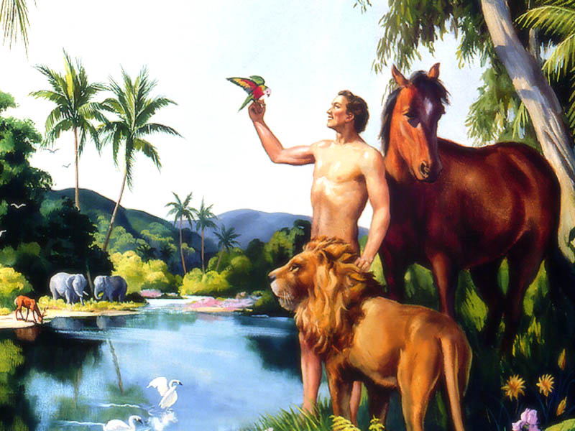
Notes:
Adam a Eva se museli mít v původním dokonalém světě, který pro ně Bůh učinil, báječně.

Slide 11
1. Mojžíšova 2,8
„A Hospodin Bůh
vysadil zahradu
v Edenu…
a postavil tam člověka,
kterého vytvořil.“
Notes:
(Text: 1. Mojžíšova 2,8) Ale bylo tam ještě mnohem víc! „A Hospodin Bůh vysadil zahradu v Edenu… a postavil tam člověka, kterého vytvořil.“

Slide 12
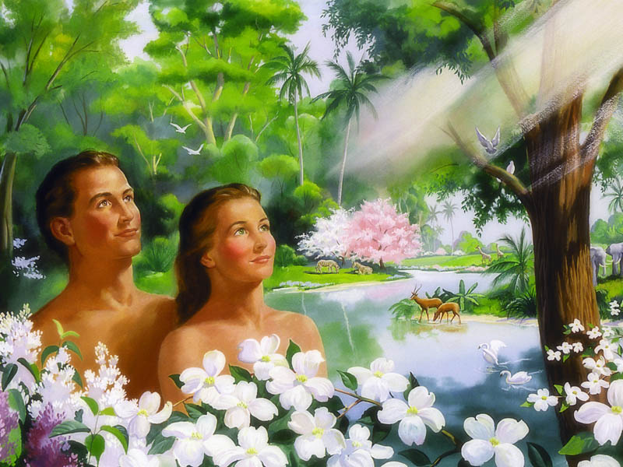
Notes:
Někde uprostřed nádhery a krásy nově narozeného světa navrhl Bůh domov v zahradě pro Adama a Evu. Bůh jim poskytl nejen krásný příbytek, ale dal jim také poučení o potravě, kterou jim poskytl.

Slide 13
1. Mojžíšova 1,29
„Dal jsem vám
na celé zemi
každou bylinu
nesoucí semena“
Notes:
(Text: 1. Mojžíšova 1,29) „Dal jsem vám na celé zemi každou bylinu nesoucí semena“

Slide 14
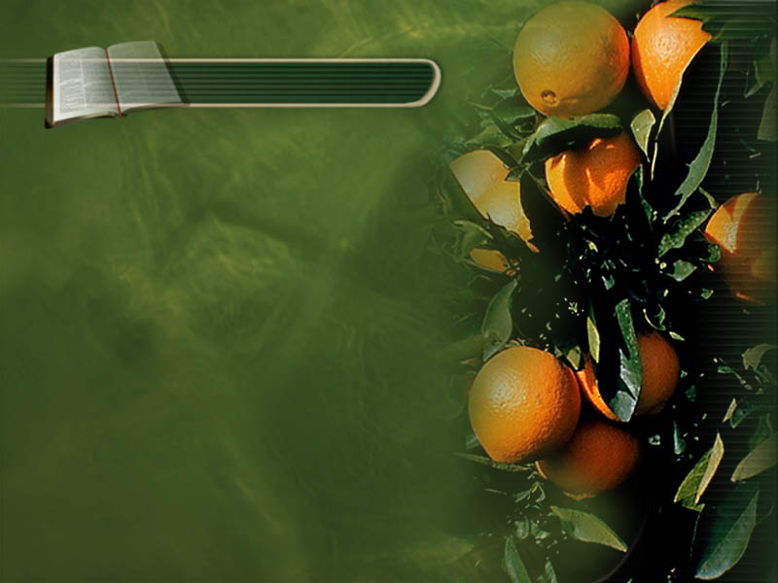
1. Mojžíšova 1,29
„i každý strom,
na němž rostou
plody se semeny.
To budete mít
za pokrm.“
Notes:
„i každý strom, na němž rostou plody se semeny. To budete mít za pokrm.“ (1. Mojžíšova 1,29)

Slide 15
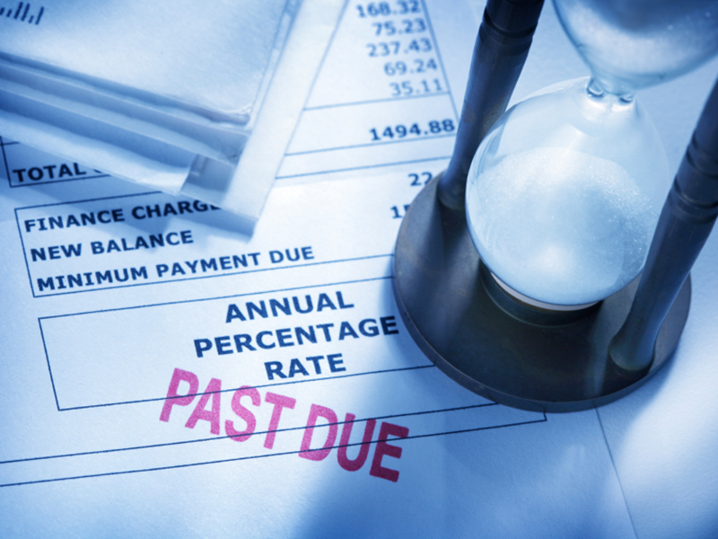
Notes:
Adam a Eva nemuseli platit nájem, nemuseli se hrozit daní, nepoužívali žádné zámky a klíče, nemuseli se obávat vandalů a zlodějů, neznali žádné nemocnice ani lékárny.

Slide 16
Notes:
Těšili se z dokonalého zdraví a nekonečného mládí. Radovali se z trvalých vzájemných vztahů a z nekonečné lásky k Bohu. Bůh chtěl, aby se o toto požehnání podělili s druhými, a tak řekl:

Slide 17
1. Mojžíšova 1,28
„Ploďte a množte se
a naplňte zemi.
Podmaňte ji a panujte…“
Notes:
(Text: 1. Mojžíšova 1,28) „Ploďte a množte se a naplňte zemi. Podmaňte ji a panujte…“

Slide 18
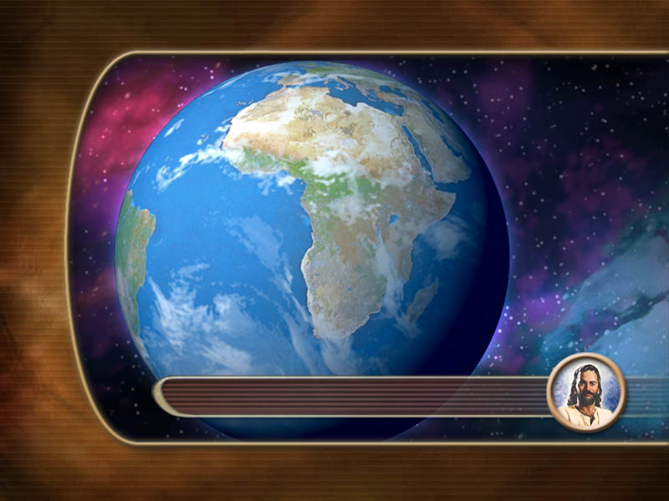
My jsme správci Božího vlastnictví
Notes:
Bůh také věděl, že lidstvo by mělo mít co na práci, tedy činnost, ze které by měli lidé radost. Dal lidem odpovědnost a učinil je správci tohoto krásného nového světa.

Slide 19
1. Mojžíšova 1,28
„…panujte nad
mořskými rybami,
nad nebeským
ptactvem,“
Notes:
(Text: 1. Mojžíšova 1,28) Tak řekl Adamovi a Evě: „…panujte nad mořskými rybami, nad nebeským ptactvem,“

Slide 20
1. Mojžíšova 1,28
„nade vším živým,
co se na zemi
hýbe…“
Notes:
„nade vším živým, co se na zemi hýbe…“ (1. Mojžíšova 1,28)

Slide 21
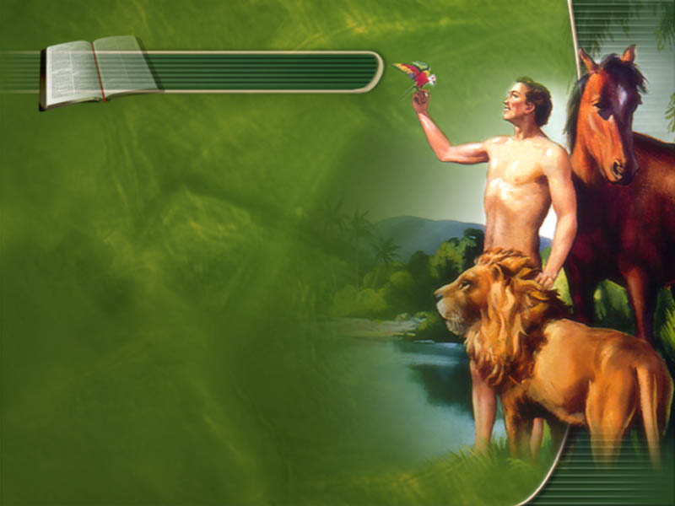
1. Mojžíšova 2,15
„Hospodin Bůh postavil
člověka do zahrady
v Edenu, aby ji
obdělával a střežil.“
Notes:
(Text: 1. Mojžíšova 2,15) „Hospodin Bůh postavil člověka do zahrady v Edenu, aby ji obdělával a střežil.“

Slide 22
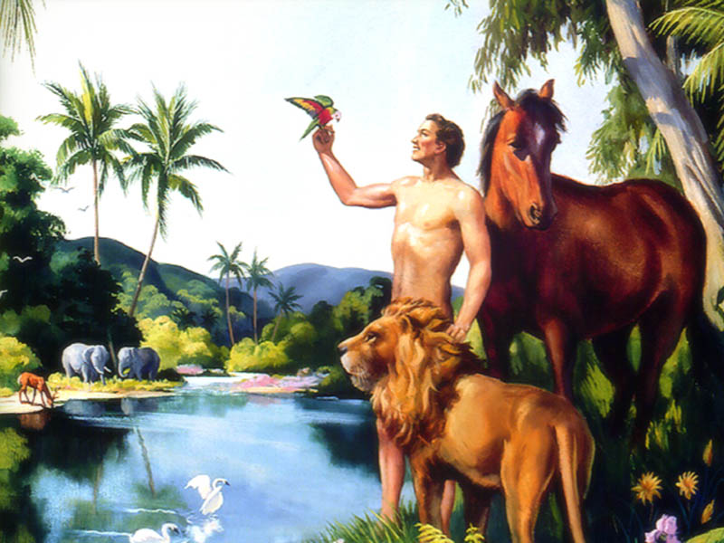
Notes:
Vše na světě patří Bohu, který správu na Zemi svěřil lidem. Bůh je majitelem, my jsme správci a máme se o Boží majetek starat.

Slide 23
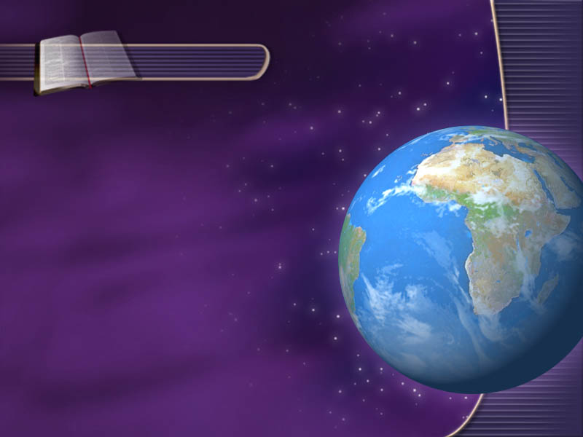
Žalm 24,1
„Hospodinova je země
se vším, co je na ní,
svět i ti,
kdo na něm sídlí.“
Notes:
(Text: Žalm 24,1) Bible říká: „Hospodinova je země se vším, co je na ní, svět i ti, kdo na něm sídlí.“

Slide 24
Žalm 50,10
„Všechna lesní zvěř
mi patří i dobytek
na tisíci horách,“
Notes:
(Text: Žalm 50,10.11) Znovu Bůh říká: „Všechna lesní zvěř mi patří i dobytek na tisíci horách,“

Slide 25
Žalm 50,11
„v horách vím
o každém ptáku,
polní havěť též
mám kolem sebe.“
Notes:
„v horách vím o každém ptáku, polní havěť též mám kolem sebe.“ (Žalm 50,10.11)

Slide 26
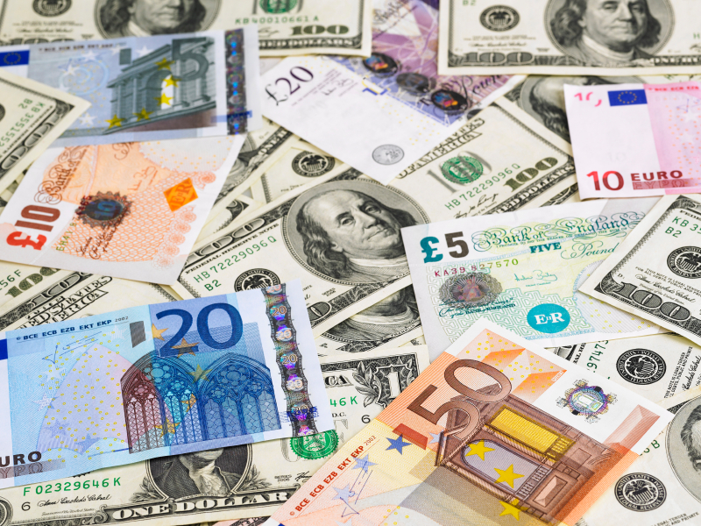
Notes:
Bůh nám dává schopnost získávat peníze. My ve skutečnosti nevlastníme nic! Svět patří Bohu. Jako náš Stvořitel má Bůh pohledávku na našem majetku a našich životech, které nám propůjčil.

Slide 27
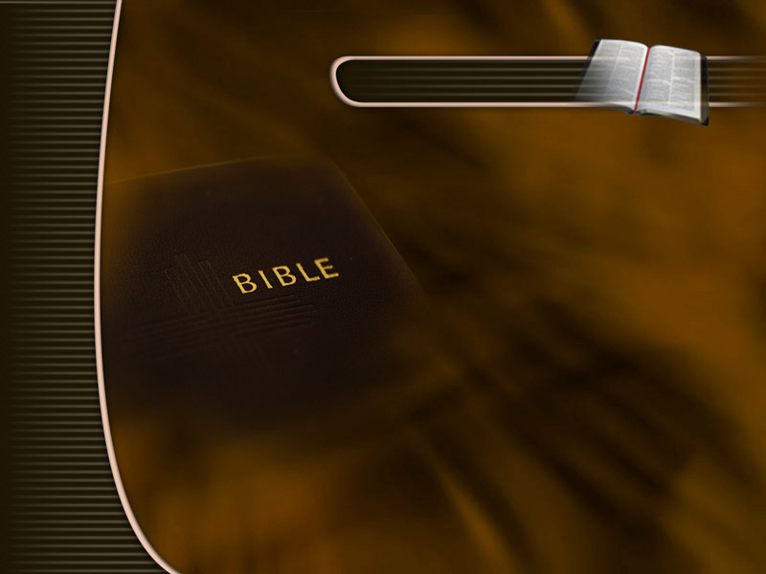
5. Mojžíšova 8,18
„Pamatuj na Hospodina,
svého Boha, neboť
k nabytí blahobytu
ti dává sílu on,“
Notes:
(Text: 5. Mojžíšova 8,18) „Pamatuj na Hospodina, svého Boha, neboť k nabytí blahobytu ti dává sílu on,“
27

Slide 28
5. Mojžíšova 8,18
„aby utvrdil svou smlouvu,
kterou přísahal tvým otcům,
jak tomu je dnes.“
Notes:
„aby utvrdil svou smlouvu, kterou přísahal tvým otcům, jak tomu je dnes.“ (5. Mojžíšova 8,18)
28

Slide 29
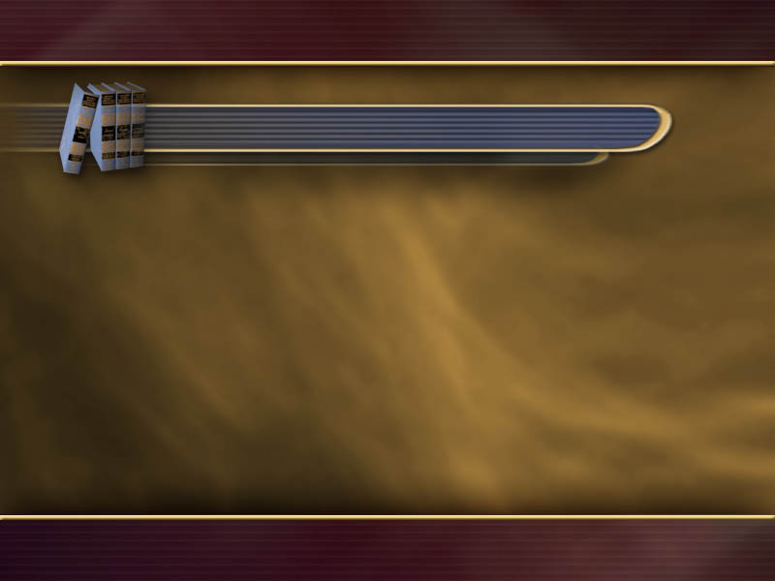
Websterův Slovník nového světa
„…člověka, který jedná
jako dozorce nad financemi
a majetkem druhé osoby.“
Notes:
Websterův Slovník nového světa definuje správce jako „člověka, který jedná jako dozorce nad financemi a majetkem druhé osoby“. Když někdo dnes vstupuje do vztahu správcovství, potřebuje vědět, co od něj vlastník očekává. S tímto porozuměním přistupoval Bůh k Adamovi, jak to zaznamenává Bible:

Slide 30
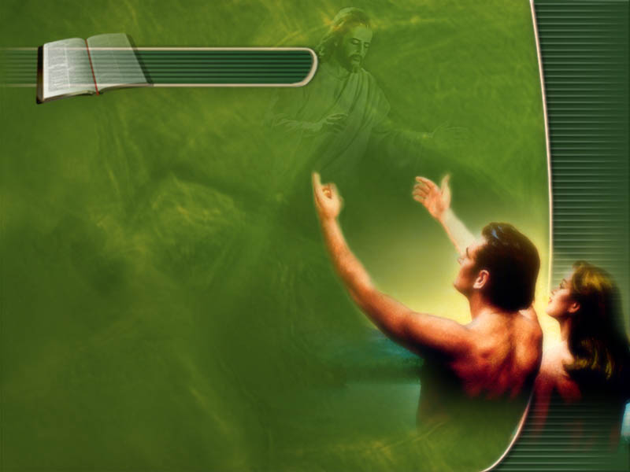
1. Mojžíšova 2,16
„Z každého stromu
Zahrady smíš jíst.“
Notes:
(Text: 1. Mojžíšova 2,16.17) „Z každého stromu zahrady smíš jíst.“

Slide 31
1. Mojžíšova 2,17
„Ze stromu poznání
dobrého a zlého
však nejez.“
Notes:
„Ze stromu poznání dobrého a zlého však nejez.“

Slide 32
1. Mojžíšova 2,17
„V den, kdy bys
z něho pojedl,
propadneš smrti.“
Notes:
„V den, kdy bys z něho pojedl, propadneš smrti.“ (1. Mojžíšova 2,16.17) Bůh zkoušel lásku a věrnost člověka. Adam a Eva mohli jíst ze všech ostatních stromů v zahradě, ale neměli jíst ovoce z tohoto konkrétního stromu.

Slide 33
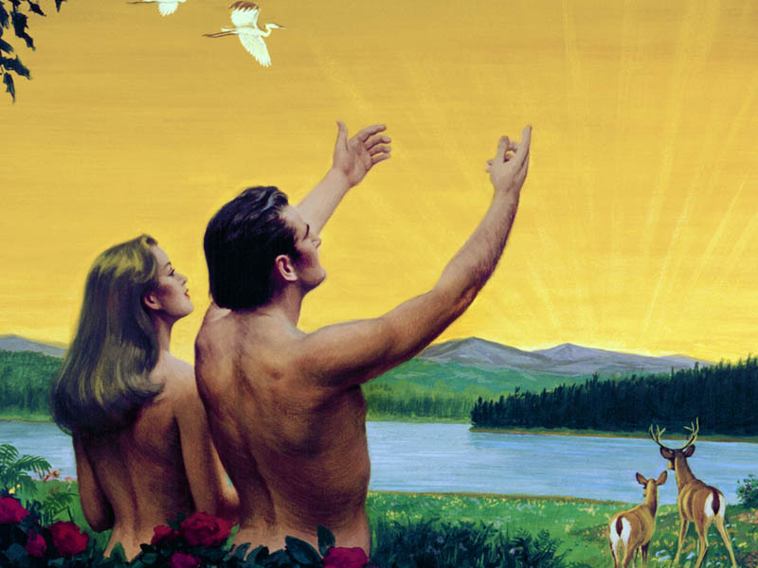
Notes:
Uposlechnutím Boha by ukázali, že uznávají jeho vlastnictví. Pokud by byli věrnými správci a zachovali svou oddanost Bohu, žili by navěky ve světě, který byl rájem! Adam a Eva selhali v jediné jednoduché zkoušce, kterou jim Bůh uložil. Nebyli věrnými správci a ztratili vše: svůj domov v zahradě, nesmrtelnost, lásku, štěstí, bezpečí, čisté svědomí i procházky a hovory s Bohem tváří v tvář!

Slide 34
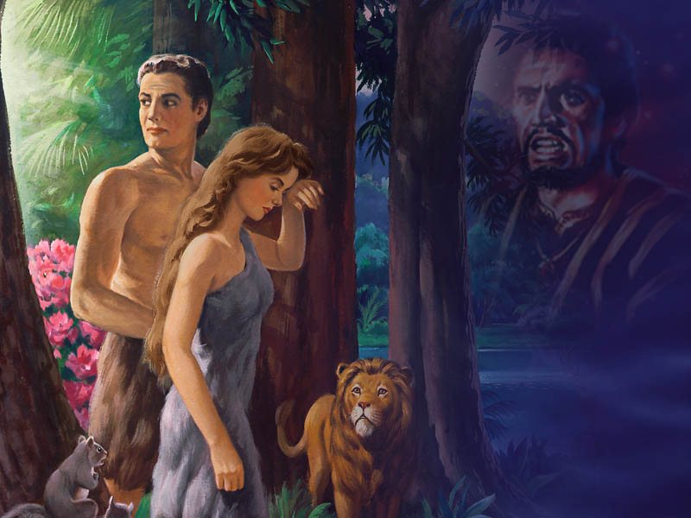
Notes:
Z královské hodnosti padli do otroctví. Za tím vším stál se zadostiučiněním satan, vzbouřený anděl, který doufal, že tak navždy získá plnou nadvládu nad Zemí.

Slide 35
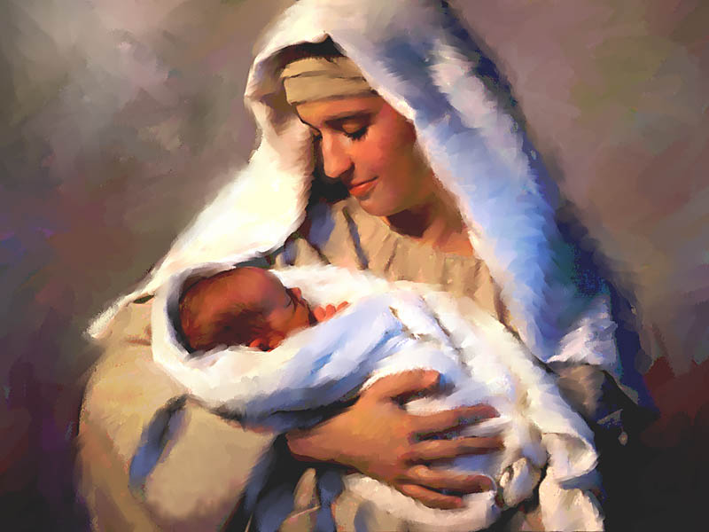
Notes:
Přesto byla satanova vláda rozbita vstupem Krista na naši zem o staletí později.

Slide 36
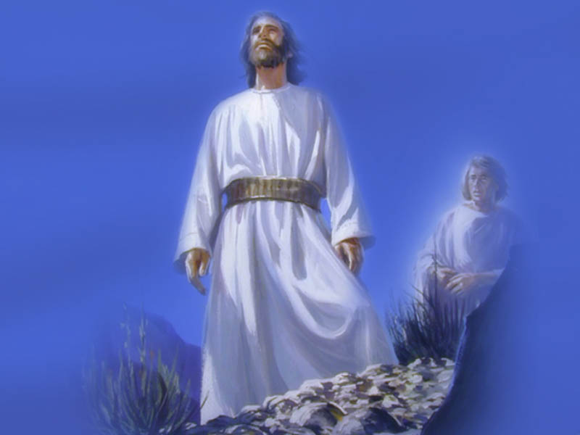
Notes:
Satanův plán byl, že Božího Syna podvede stejně snadno, jako podvedl Adama a Evu. Satan čekal na situaci, kdy se Ježíš čtyřicet dnů postil.

Slide 37
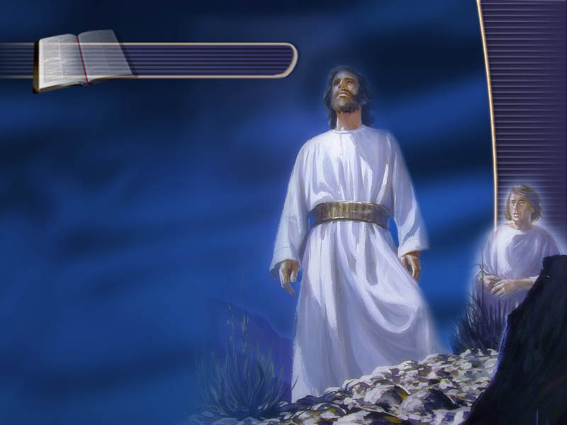
Matouš 4,8
„…velmi vysokou
horu…“
Notes:
(Text: Matouš 4,8. 9) Pak ho vzal na „velmi vysokou horu…“

Slide 38
Matouš 4,8
„ukázal mu všechna
království…“
Notes:
„ukázal mu všechna království…“

Slide 39
Matouš 4,9
„a řekl mu:
‚Toto všechno ti dám,
padneš-li přede
mnou a budeš
se mi klanět.‘“
Notes:
„a řekl mu: ‚Toto všechno ti dám, padneš-li přede mnou a budeš se mi klanět.‘“ (Matouš 4,8.9)

Slide 40
Notes:
Satan doufal, že Ježíše naláká na království tohoto světa, ale neuspěl. Věci, které satan slíbil dát Kristu, mu ve skutečnosti nepatřily! Ukradl planetu podvodem a lstí. Ježíš se nesnížil k tomu, aby se vztahu se svým Otcem vzdal pro věci tohoto světa.

Slide 41
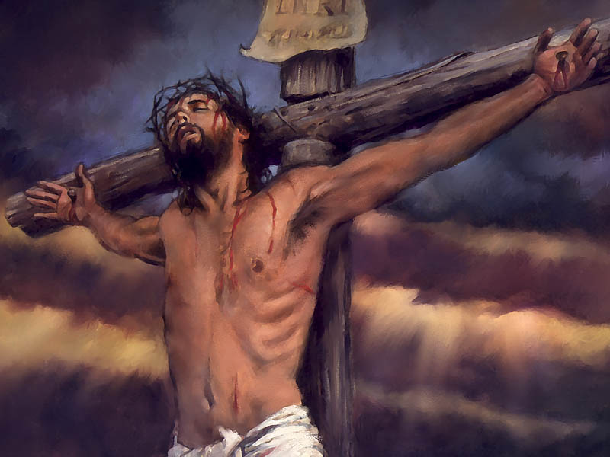
Notes:
Satanův konečný osud byl navždy zpečetěn na Golgotě. Kristovou smrtí na kříži byl satan poražen! Kristova smrt umožnila obnovu Země.

Slide 42
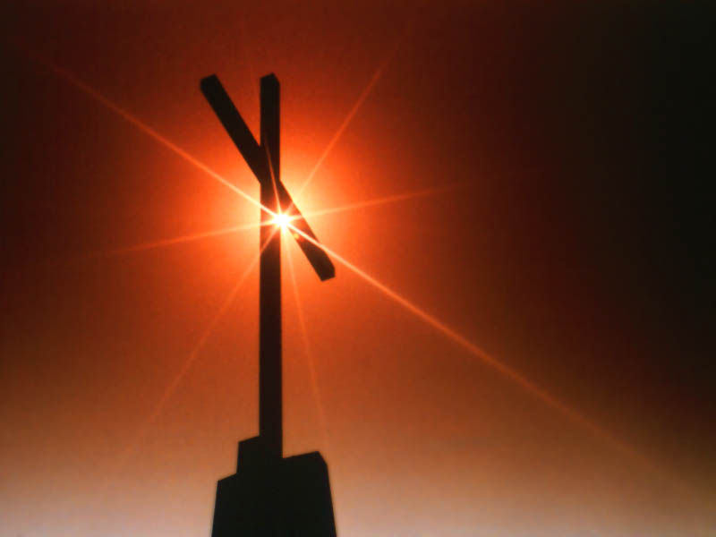
Notes:
Všechno, co jsme a co máme, bylo umožněno věčným darem Krista lidské rodině. Ať už ho milujeme, nebo ne, naše životy a všechen náš majetek je jeho vlastnictvím.

Slide 43
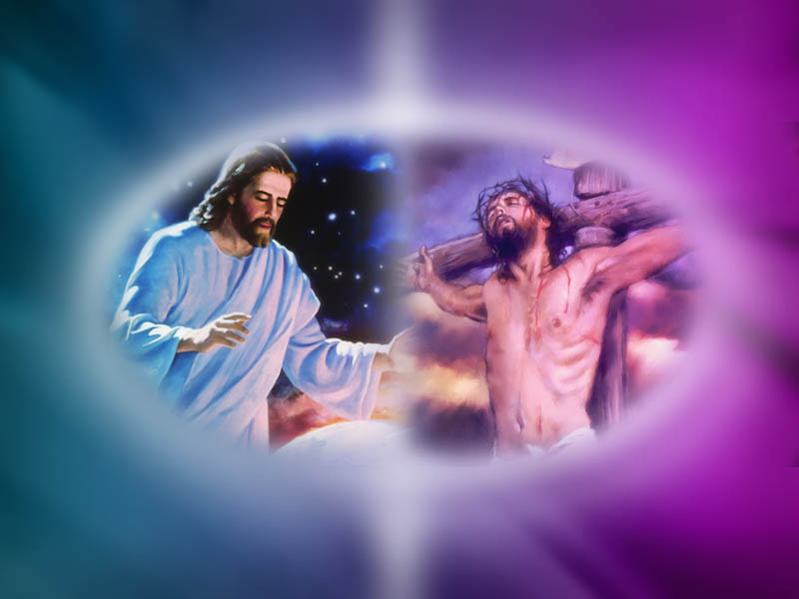
Stvořitel
Vykupitel
Notes:
On je nejen naším Stvořitelem, ale je i naším Vykupitelem! A stejně jako Adam s Evou jsme správci toho, co nám Bůh svěřuje. Co od nás tedy očekává?

Slide 44
1. Korintským 4,2
„Od správců
se nežádá nic jiného,
než aby byl každý
shledán věrným.“
Notes:
(Text: 1. Korintským 4,2) „Od správců se nežádá nic jiného, než aby byl každý shledán věrným.“

Slide 45
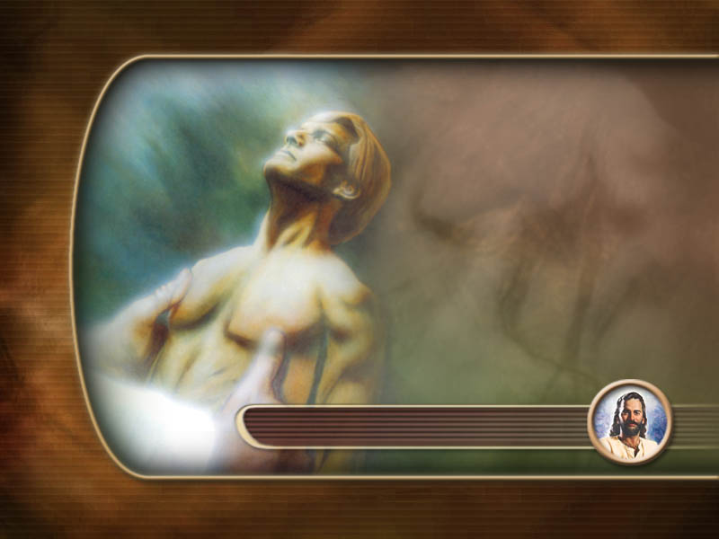
Jsme správci Božího daru života
Notes:
Největším ze všech Božích darů je samotný život. Apoštol Pavel prohlašuje:

Slide 46
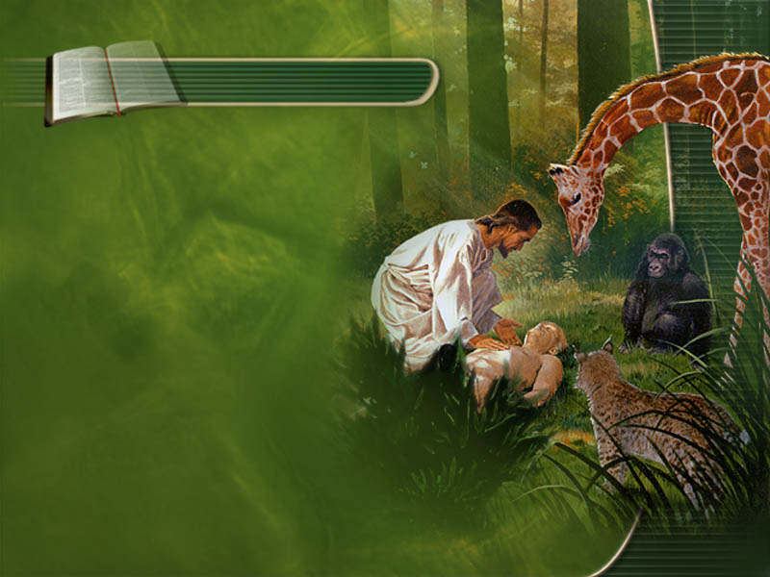
Skutky 17,24
„Bůh, který učinil
svět a všechno,
co je v něm,…“
Notes:
(Text: Skutky 17,24.25) „Bůh, který učinil svět a všechno, co je v něm,…“

Slide 47
Skutky 17,25
„všemu dává život,
dech i všechno
ostatní.“
Notes:
„všemu dává život, dech i všechno ostatní.“ (Skutky 17,24.25)

Slide 48
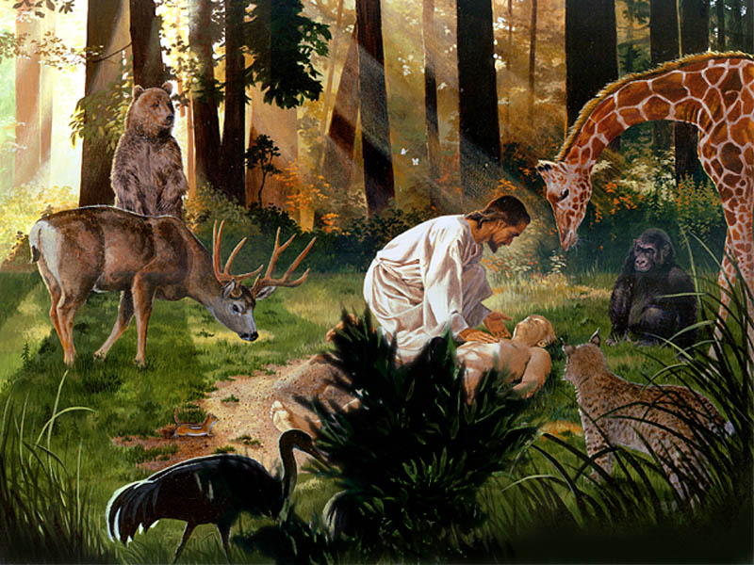
Notes:
Našemu životu dal vzniknout Bůh a On ho také udržuje. Každý tep srdce, každý nádech, každý puls našeho těla je Božím darem.

Slide 49
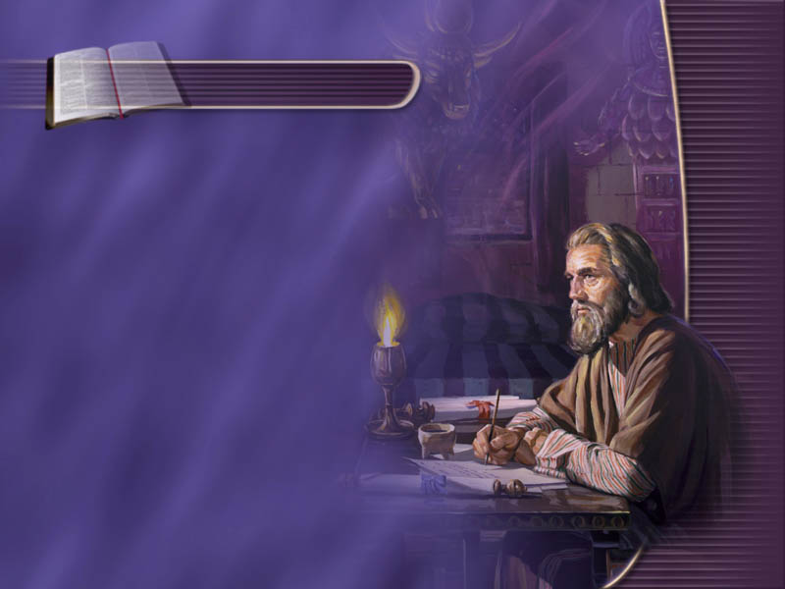
Římanům 12,1
„Vybízím vás, bratří,
pro Boží milosrdenství,
abyste sami sebe
přinášeli jako živou,“
Notes:
(Text: Římanům 12,1) Pavel napsal: „Vybízím vás, bratří, pro Boží milosrdenství, abyste sami sebe přinášeli jako živou,“

Slide 50
Římanům 12,1
„svatou,
Bohu milou oběť;
to ať je vaše
pravá bohoslužba.“
Notes:
„svatou, Bohu milou oběť; to ať je vaše pravá bohoslužba.“ (Římanům 12,1) „Živá oběť“ znamená nepředstírané odevzdání se Kristu a jeho vedení v našich životech.

Slide 51
Skutky 10,38
„…procházel zemí,
všem pomáhal…“
Notes:
(Text: Skutky 10,38) Kristus „procházel zemí, všem pomáhal…“
51

Slide 52
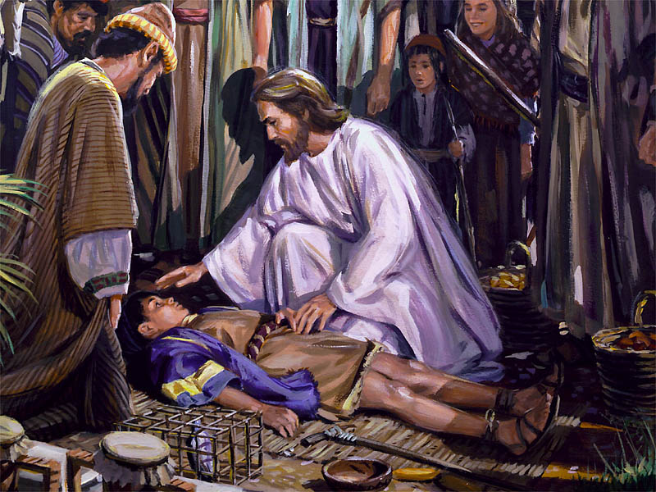
Notes:
On je naším příkladem; máme následovat jeho příklad nesobecké služby.

Slide 53
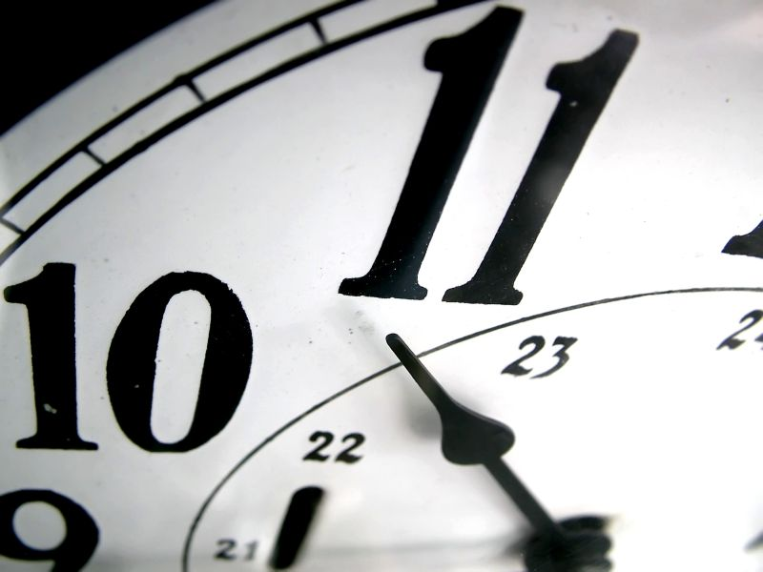
Notes:
Jsme také správci času, který máme od Boha. Nejsme jen správci peněz, jsme také odpovědni za to, jak zacházíme se svým časem. Někdo řekl, že „čas je to, z čeho se skládá život“. Autor žalmu žádal od Boha:
53

Slide 54
Žalm 90,12
„Nauč nás počítat naše dny,
ať získáme moudrost srdce.“
Notes:
(Text: Žalm 90,12) „Nauč nás počítat naše dny, ať získáme moudrost srdce.“
54

Slide 55
Notes:
Mrhat časem znamená mrhat životem. Tím maříme dar, který sám Bůh dal každému člověku. Každý člověk má stejný počet hodin dne, stejný počet minut v těchto hodinách a bude veden k zodpovědnosti za to, jak se je rozhodl naplnit.

Slide 56
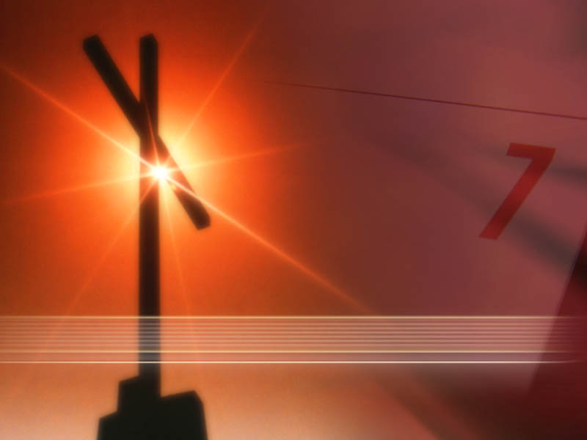
SOBOTA
Notes:
Bůh nás také žádá, abychom si vyhradili specifický čas – sobotu, sedmý den týdne –, a věnovali čas uctívání Stvořitele.

Slide 57
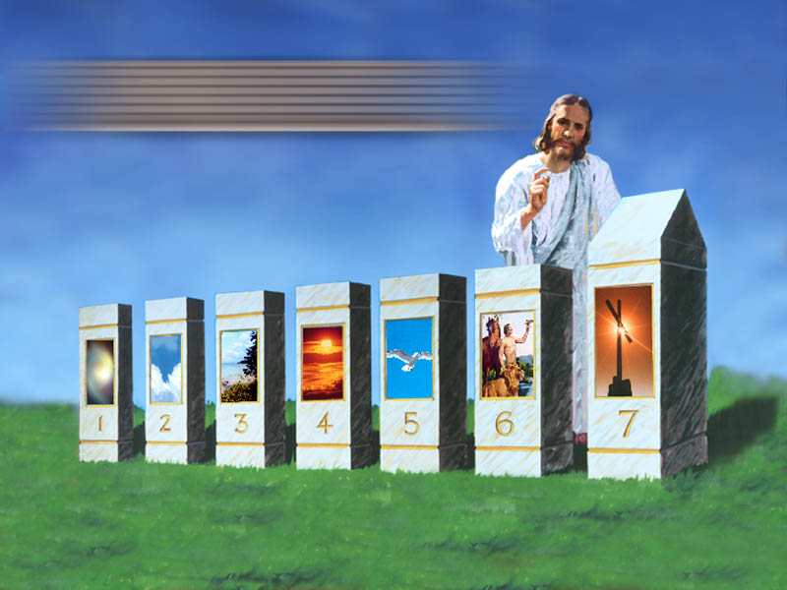
STVOŘENÍ
Notes:
Všechen náš čas náleží Bohu a on žádá, abychom sobotu – sedmý den – zasvětili společenství s Ním, studiu jeho slova a čerpali naději z jeho zaslíbení. Zve nás, abychom odložili všední pracovní tlaky, nakupování a světské zájmy a připomínali si ho jako našeho Stvořitele a Vykupitele.

Slide 58
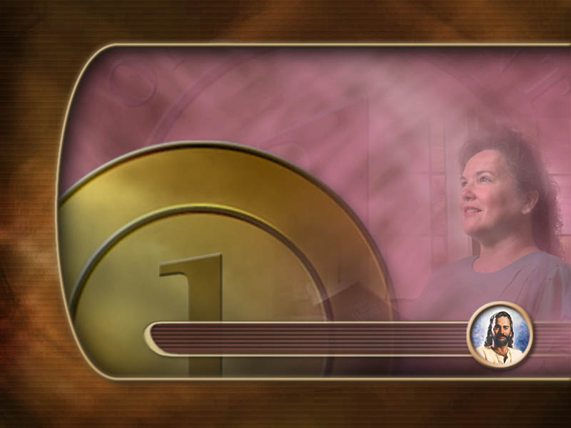
Jsme správci darů, které nám Bůh dává
Notes:
Jsme správci darů, které nám Bůh dává. „Dobrá,“ řeknete, „za jaké konkrétní obdarování jsme Bohu jako správci zodpovědni? Nemyslím si, že mám nějaké obdarování.“

Slide 59
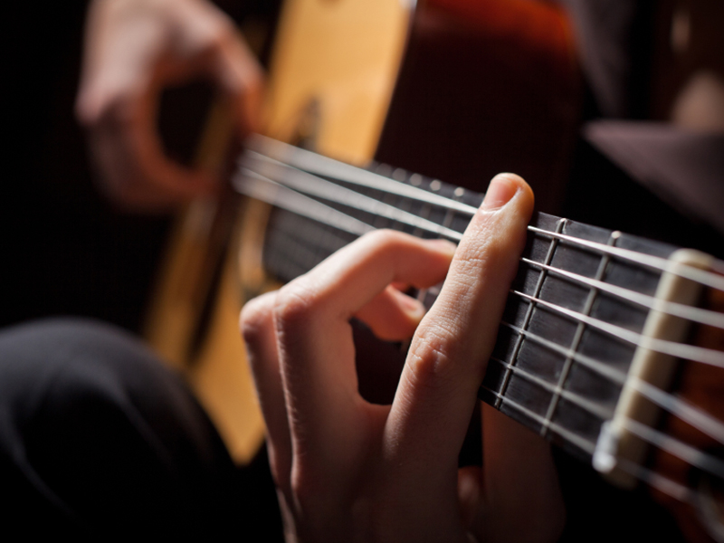
Notes:
Dnes slovo obdarování obvykle znamená schopnost, určitý talent, jako dobře zpívat, hrát na hudební nástroj, namalovat obraz, ušít šaty, psát nebo organizovat.

Slide 60
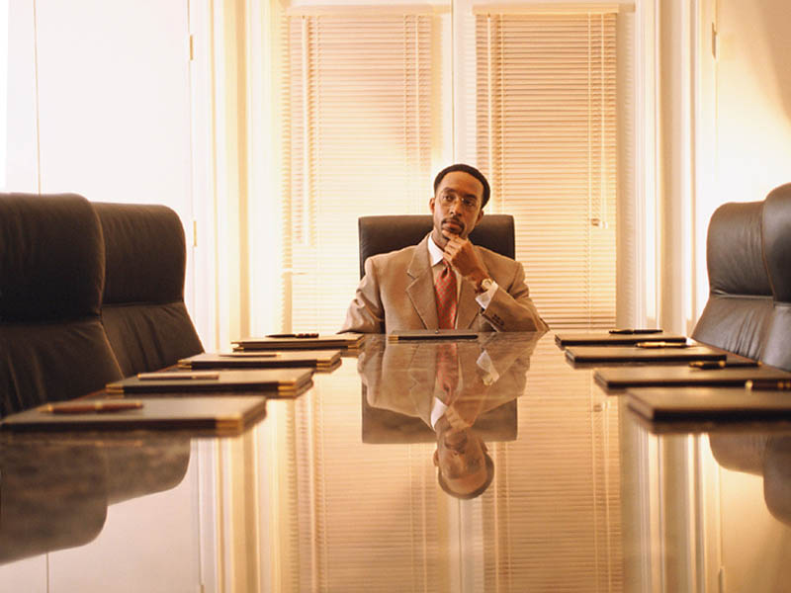
Notes:
Naše obdarování, náš talent, nemáme používat k tomu, abychom si získali chválu u lidí nebo zásluhy u Boha. Talent nám je svěřen proto, abychom byli požehnáním pro druhé.

Slide 61
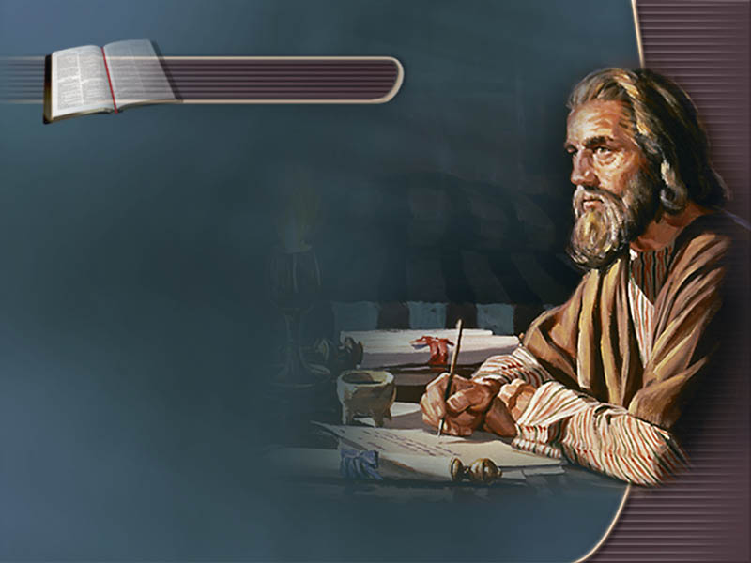
1. Korintským 4,7
„Máš něco,
co bys nebyl dostal?
Notes:
(Text: 1. Korintským 4,7) Pavel napsal: „Máš něco, co bys nebyl dostal?“

Slide 62
1. Korintským 4,7
„A když jsi to dostal,
proč se chlubíš,
jako bys to
nebyl dostal?“
Notes:
„A když jsi to dostal, proč se chlubíš, jako bys to nebyl dostal?“ (1. Korintským 4,7)

Slide 63
Jsme správci peněz, které nám Bůh svěřil
Notes:
Jsme správci peněz, které nám Bůh svěřil.

Slide 64
Matouš 6,33
„Hledejte především
jeho království
a spravedlnost,
a všechno ostatní
vám bude přidáno.“
Notes:
(Text: Matouš 6,33) Když hledáme „především jeho království a spravedlnost“, zjistíme, že nám Bůh bohatě žehná.

Slide 65
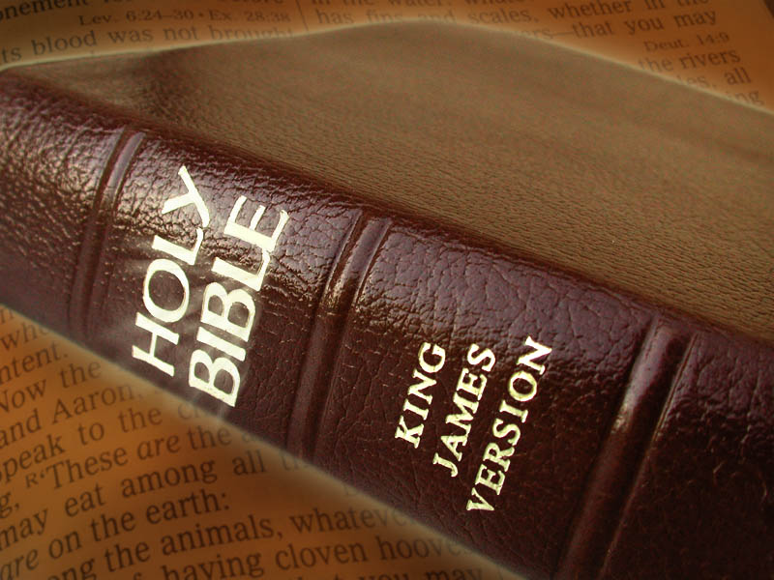
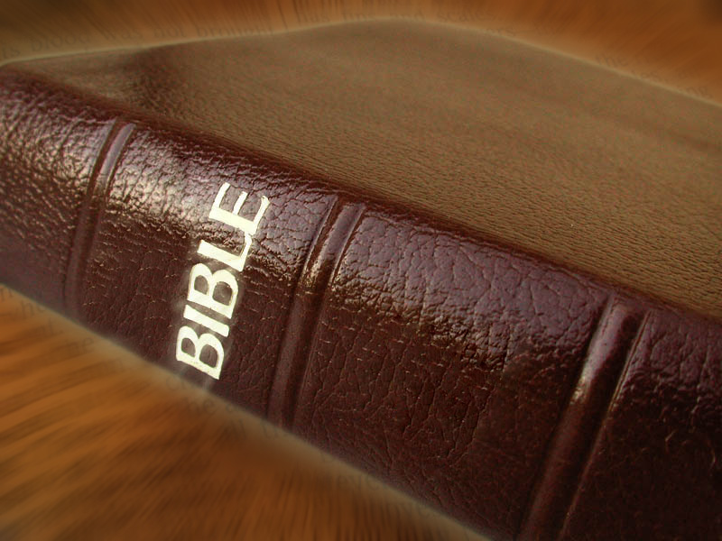
Notes:
Kromě toho, že mu dáme svůj čas, z Bible zjišťujeme, že zasvěcení Bohu zahrnuje i to, že mu vrátíme část našich příjmů. Jednoho dne se Abrahamův synovec Lot, když žil v Sodomě, dostal se svou rodinou do zajetí.

Slide 66
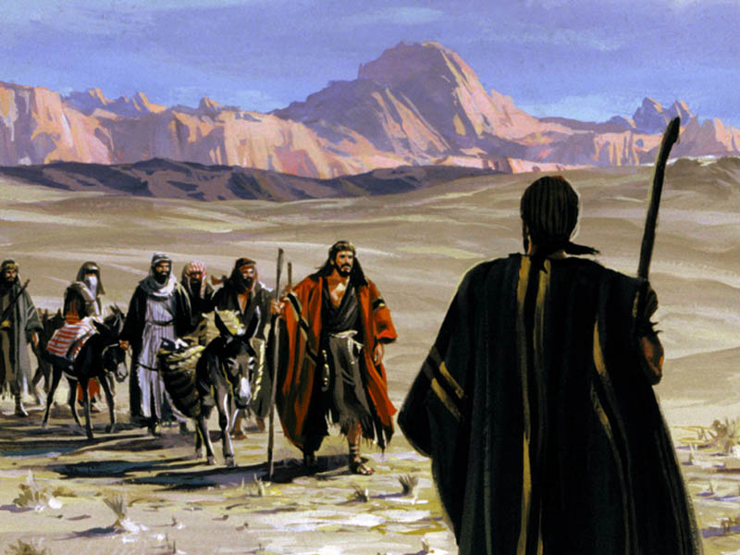
Notes:
Když se tato zpráva dostala k Abrahamovi, rozhodl se zachránit Lota a jeho rodinu. Modlil se k Bohu, aby byl s ním a dal mu úspěch. Bůh byl s ním. Lot byl i se svou rodinou zachráněn a všichni se vrátili domů i s poklady nepřátel.

Slide 67
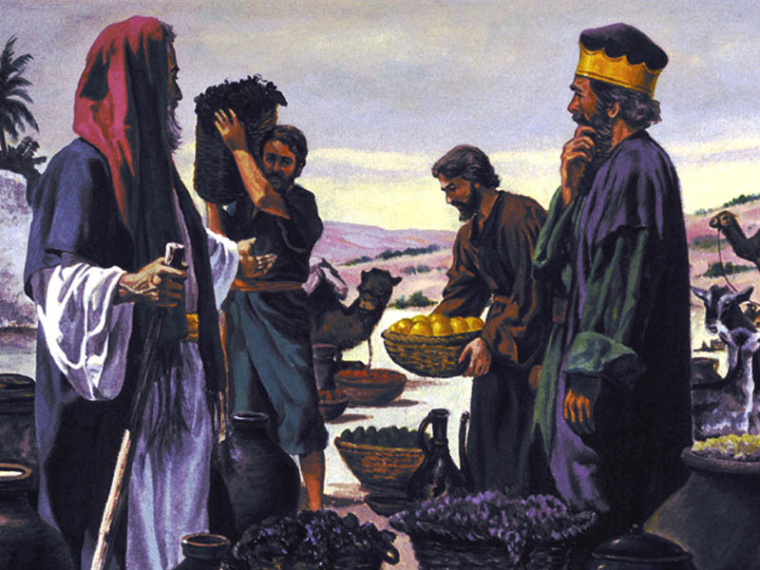
Notes:
Když se Abraham blížil k Sodomě, vyšel mu naproti král a naléhal na něj, aby si poklady nechal a vrátil zajatce. Abraham ovšem odmítl nechat si cokoli pro sebe. Melchisedech, Boží kněz, přinesl Abrahamovi jídlo a požehnal mu.

Slide 68
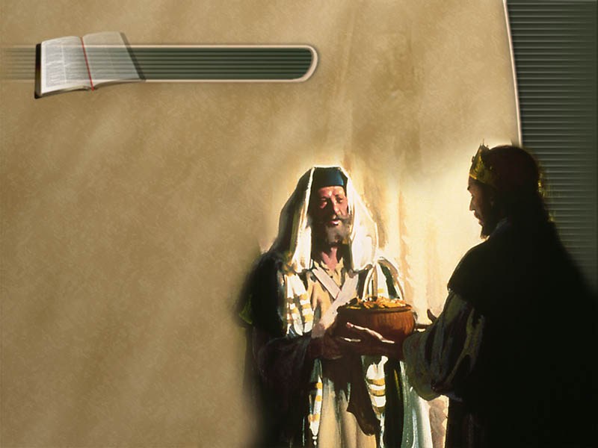
1. Mojžíšova 14,20
„…desátek
ze všeho.“
Notes:
(Text: 1. Mojžíšova 14,20) Pak Abraham dal „…desátek ze všeho.“

Slide 69
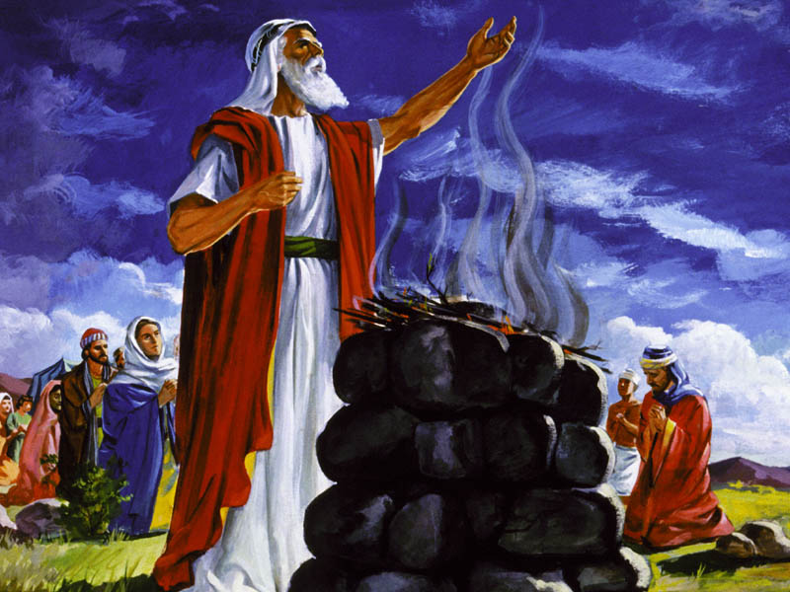
Notes:
Když Abraham vysvobodil Lota, chtěl vyjádřit svou vděčnost za Boží pomoc a zároveň uznat Boží vlastnictví a požehnání.

Slide 70
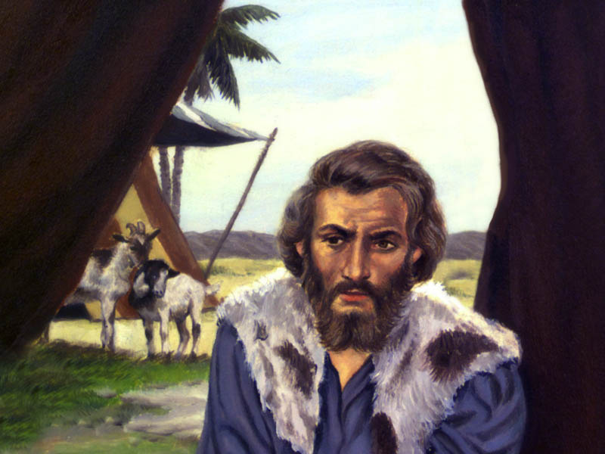
Notes:
O sto padesát let později vyjádřil svou vděčnost Bohu stejným způsobem Abrahamův vnuk. Jákob utíkal před svým rozhněvaným bratrem, cítil se úplně sám a měl strach. Zoufale toužil po Boží ochraně, ale cítil se provinile za to, že okradl svého bratra Ezaua. Bál se tedy, že ho Bůh opustil a že mu neodpustí.

Slide 71
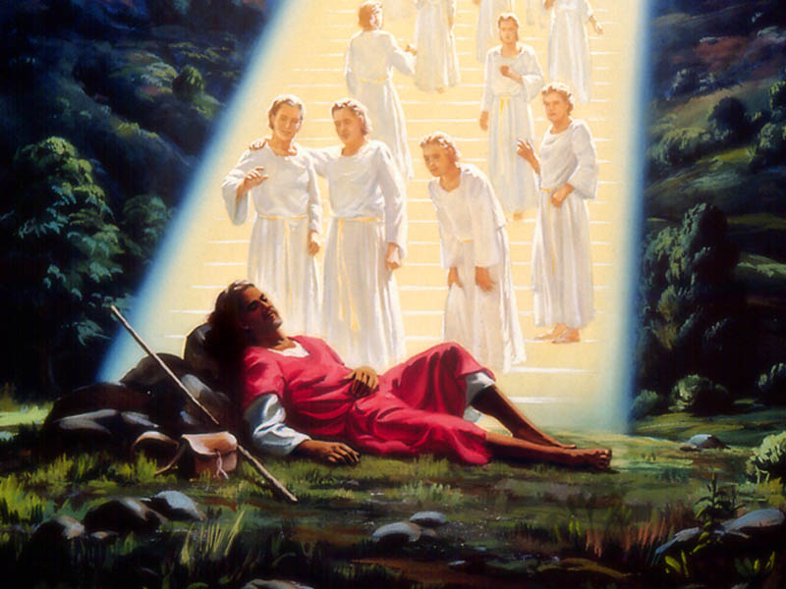
Notes:
S hlubokou lítostí Jákob vyznal své chyby Bohu. Pak unaven padl na zem a usnul.

Slide 72
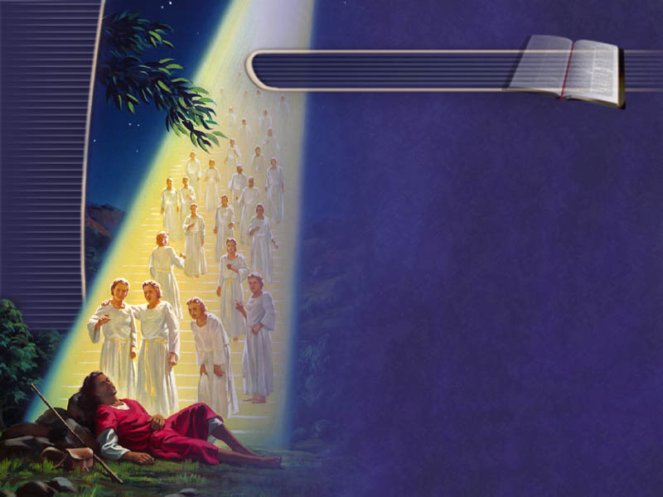
1. Mojžíšova 28,12
„Měl sen:
Hle, na zemi stojí žebřík,
jehož vrchol dosahuje
k nebesům,“
Notes:
(Text: 1. Mojžíšova 28,12.22) „Měl sen: Hle, na zemi stojí žebřík, jehož vrchol dosahuje k nebesům,“

Slide 73
1. Mojžíšova 28,12
„a po něm vystupují
a sestupují
poslové Boží.“
Notes:
„a po něm vystupují a sestupují poslové Boží.“ (1. Mojžíšova 28,12) Když se Jákob probudil, věděl, že k němu promluvil Bůh a slíbil mu vedení a ochranu.

Slide 74
1. Mojžíšova 28,22
„A ze všeho, co mi dáš,
odvedu ti poctivě
desátky.“
Notes:
Hluboce ho to dojalo a vděčně slíbil: „A ze všeho, co mi dáš, odvedu ti poctivě desátky.“ (1. Mojžíšova 28,22) Král David se cítil podobně, když se zeptal:

Slide 75
Žalm 116,12
„Jak se mám
odvděčit Hospodinu,
že se mne tolikrát zastal?“
Notes:
(Text: Žalm 116,12) „Jak se mám odvděčit Hospodinu, že se mne tolikrát zastal?“ Snad každý z nás někdy přemýšlel o tom, jak poděkovat Bohu za jeho neuvěřitelnou dobrotu k nám – za dar života, rodiny, zdraví, hmotné požehnání! Každý by měl někdy přemýšlet o tom, zda stačí pouhé „děkuji“! Biblický princip správcovství poskytuje také praktický způsob vyjádření ocenění Bohu za všechna jeho požehnání.

Slide 76
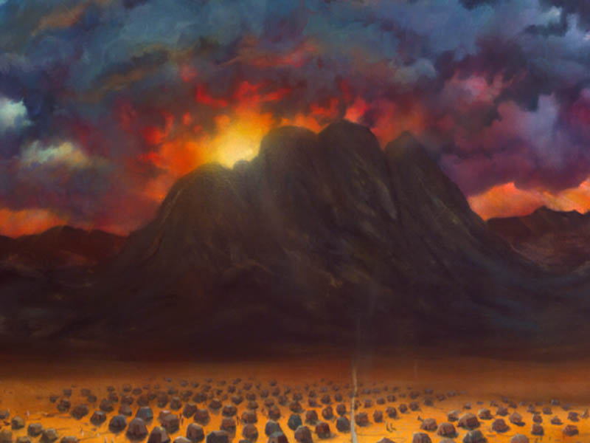
Notes:
První psané pokyny ohledně desátku – vrácení desetiny Bohu – jsou zaznamenány v 3. knize Mojžíšově.

Slide 77
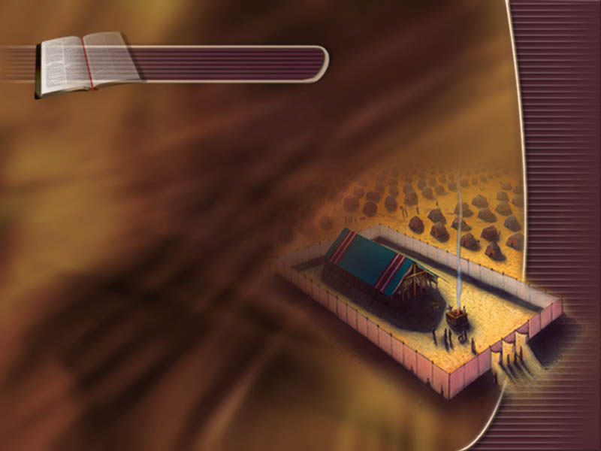
3. Mojžíšova 27,30
„Všechny desátky země
z obilí země
a z ovoce stromů
budou Hospodinovy;“
Notes:
(Text: 3. Mojžíšova 27,30) „Všechny desátky země z obilí země a z ovoce stromů budou Hospodinovy;“

Slide 78
3. Mojžíšova 27,30
„jsou svaté Hospodinu.“
Notes:
„jsou svaté Hospodinu.“ (3. Mojžíšova 27,30)

Slide 79
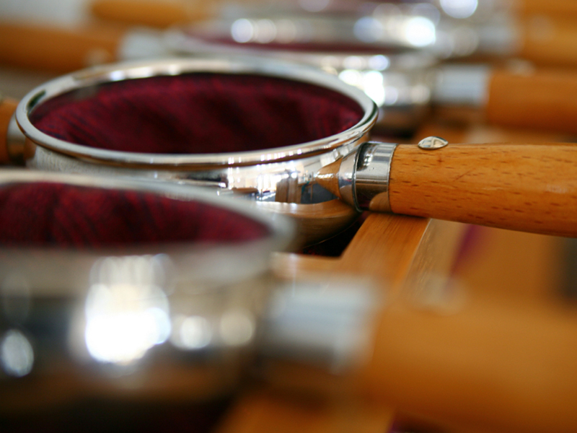
Notes:
Když Bohu vrátíme desátek, znovu a znovu nás osloví skutečnost, že Bůh je Stvořitelem a zdrojem všeho požehnání. K čemu slouží desátek?

Slide 80
4. Mojžíšova 18,21
„Léviovcům dávám
v Izraeli
za dědictví
všechny desátky
za jejich službu,“
Notes:
(Text: 4. Mojžíšova 18,21) Kniha 4. Mojžíšova poskytuje jasné vysvětlení: „Léviovcům dávám v Izraeli za dědictví všechny desátky za jejich službu,“

Slide 81
4. Mojžíšova 18,21
„neboť oni konají službu
při stanu setkávání.“
Notes:
„neboť oni konají službu při stanu setkávání.“ (4. Mojžíšova 18,21) Napříč Biblí se můžeme dozvědět, že desátky vždy podporovaly Boží dílo.

Slide 82
1. Korintským 9,13
„Což nevíte, že ti,
kteří slouží ve svatyni,
dostávají
ze svatyně jídlo,…“
Notes:
(Text: 1. Korintským 9,13.14) V Novém zákoně Pavel vysvětluje: „Což nevíte, že ti, kteří slouží ve svatyni, dostávají ze svatyně jídlo,“

Slide 83
1. Korintským 9,13
„a ti, kteří přisluhují
při oltáři,
mají podíl
na obětech?“
Notes:
„a ti, kteří přisluhují při oltáři, mají podíl na obětech?“

Slide 84
1. Korintským 9,14
„Tak i Pán ustanovil,
aby ti, kteří zvěstují
evangelium,
měli z evangelia
obživu.“
Notes:
„Tak i Pán ustanovil, aby ti, kteří zvěstují evangelium, měli z evangelia obživu.“ (1. Korintským 9,13.14)

Slide 85
Notes:
Kristus, když káral zákoníky a farizeje za jejich úzkoprsý přístup k náboženství, desátkový systém potvrdil:

Slide 86
Matouš 23,23
„Odevzdáváte desátky
z máty, kopru a kmínu,
a nedbáte na to,
co je v Zákoně důležitější:“
Notes:
(Text: Matouš 23,23) „Odevzdáváte desátky z máty, kopru a kmínu, a nedbáte na to, co je v Zákoně důležitější:“

Slide 87
Matouš 23,23
„právo, milosrdenství
a věrnost.
Toto bylo třeba činit
a to ostatní
nezanedbávat.“
Notes:
„právo, milosrdenství a věrnost. Toto bylo třeba činit a to ostatní nezanedbávat.“ (Matouš 23,23)

Slide 88
Notes:
Možná si říkáte, jak jen byste mohli dát desátek vašeho příjmu Bohu. Nejste sami! Přesto jsou lidé, kteří se rozhodli Božímu vedení a moudrosti důvěřovat a desátek mu vrátit.

Slide 89
Notes:
O týdny později nadšeně svědčili o zázraku, který se v jejich životě stal! Oněch devět desetin se zvláštním způsobem rozmnožilo víc než všech deset desetin kdykoli předtím! Tady je tajemství finančního zajištění!

Slide 90
Notes:
Marie se rozhodl dát ryzí desátek ze skrovné výplaty. Nejprve se jí to zdálo obtížné, ale později se jí v podnikání začalo dařit a byla finančně dobře zajištěna. Nyní děkuje Bohu za svůj finanční úspěch a rád dává peníze na pokrok Božího díla.

Slide 91
Notes:
Nebo například Eda, který udělal krok víry a v sobotu – nejproduktivnější den týdne – svůj podnik zavřel. Odměnou mu bylo, že se mu během ostatních šesti dnů v týdnu zvýšila tržba! Bůh své sliby dodržuje!

Slide 92
Notes:
Takoví křesťané objevili požehnání zaslíbená u Malachiáše:

Slide 93
Malachiáš 3,10
„Přinášejte do mých skladů
úplné desátky.
Až bude ta potrava
v mém domě,
pak to se mnou zkuste,“
Notes:
(Text: Malachiáš 3,10) „Přinášejte do mých skladů úplné desátky. Až bude ta potrava v mém domě, pak to se mnou zkuste,“

Slide 94
Malachiáš 3,10
„praví Hospodin zástupů.
Neotevřu vám snad
nebeské průduchy“
Notes:
„praví Hospodin zástupů: Neotevřu vám snad nebeské průduchy“

Slide 95
Malachiáš 3,10
„a nevyleji
na vás požehnání?
A bude
po nedostatku.“
Notes:
„a nevyleji na vás požehnání? A bude po nedostatku.“ (Malachiáš 3,10)

Slide 96
Desetina příjmu
Notes:
Bůh říká, že desátek ze všeho je pro něj svatý. On nám dává tu možnost, abychom mu vrátili ze všeho jen desátek. Tak zkouší naše správcovství, aby viděl, jestli ctíme a uznáváme jeho vlastnictví.
96

Slide 97
Notes:
Jestliže to odmítneme, ve skutečnosti podle Bible Boha okrádáme.

Slide 98
Malachiáš 3,8
„Ptáte se:
‚Jak tě okrádáme?‘
Na desátcích a na obětech…“
Notes:
(Text: Malachiáš 3,8) „Ptáte se: ‚Jak tě okrádáme?‘ Na desátcích a na obětech pozdvihování.“

Slide 99
Notes:
Zatímco desátek, tedy desetina našeho příjmu, patří Bohu, dávat můžeme bohatě i více než tuto částku, která je oprávněně Boží. S dary je to na rozhodnutí každého z nás, podle toho, jak chceme být štědří.

Slide 100
Lukáš 6,38
„Dávejte a bude
vám dáno;
dobrá míra,
natlačená, natřesená,
vrchovatá…“
Notes:
(Text: Lukáš 6,38) V Bibli je ale návod. Ježíš řekl: „Dávejte a bude vám dáno; dobrá míra, natlačená, natřesená, vrchovatá…“

Slide 101
Notes:
Boží plán pro financování jeho díla na zemi je jednoduchý a krásný. Svůj lid žádá, aby podporovali jeho věc ze srdce, beze strachu o své vlastní potřeby, protože ty nakonec budou naplněny nad naše očekávání.

Slide 102
země
dobytek
majitel
peníze
Notes:
Možná někoho napadne, že přece Bůh vlastní všechno, zlato, stříbro, dobytek i nás, proč tedy potřebuje naše peníze? Desátkový systém je Božím plánem pro osobní podíl na financování jeho díla na zemi.

Slide 103
LOTERIE
Vylosování v neděli v 10: 00
Všichni vítáni!
Notes:
Bůh nikdy neměl v úmyslu, aby jeho církev byla financována loterií, tombolou nebo hazardními hrami! Není právě desátek odpovědným způsobem, jak financovat Boží službu?
103

Slide 104
Desetina příjmu
Notes:
Každý člověk dává podle toho, jak přijímá.
104

Slide 105
Desetina příjmu
1/10 z 10.000,- Kč
Notes:
Jestliže vydělá deset tisíc korun,
105

Slide 106
Desetina příjmu
1/10 z 10.000,- Kč = 1.000,- Kč Bohu
Notes:
tisíc korun vrátí Bohu.
106

Slide 107
Desetina příjmu
1/10 z 1.000,- Kč
Notes:
Pokud si vydělá tisíc,
107

Slide 108
Desetina příjmu
1/10 z 1.000,- Kč = 100,- Kč Bohu
Notes:
vrátí jen sto korun. Může snad být něco spravedlivějšího? Ať dáme Bohu cokoli, on nám vždy dává víc. Vždycky dostaneme víc, než dáme. Když se dělíme o naše požehnání s druhými, rosteme v lásce a soucitu, podobáme se víc a víc Ježíši.
108

Slide 109
Notes:
Jeden z Ježíšových nádherných příběhů, kterými ilustroval své učení, je o pilném a pracovitém farmáři, který těžce pracoval a v době sklizně měl obrovskou úrodu. Sklizeň byla tak veliká, že mu jeho stodoly nestačily. Byly přeplněny, ačkoli úroda nebyla ještě sklizena. Co by teď bylo nejlepší udělat? Bylo to dilema. Přemýšlel, jak se nejlépe rozhodnout. Měl by dát přebytek chudým? Ale vždyť to vše patřilo jemu!

Slide 110
Notes:
Nebylo to jeho pečlivé plánování? Nebyla to jeho pracovitost? Sám sebe přesvědčil o tom, co udělat:

Slide 111
Lukáš 12,18
„Tohle udělám:
Zbořím stodoly,
postavím větší
a tam shromáždím všechno
své obilí i ostatní zásoby“
Notes:
(Text: Lukáš 12,18–21) „Tohle udělám: Zbořím stodoly, postavím větší a tam shromáždím všechno své obilí i ostatní zásoby“

Slide 112
Lukáš 12,19
„a řeknu si:
Teď máš velké zásoby
na mnoho let;
klidně si žij, jez, pij,
buď veselé mysli.“
Notes:
„a řeknu si: Teď máš velké zásoby na mnoho let; klidně si žij, jez, pij, buď veselé mysli.“ (Lukáš 12,18.19)

Slide 113
Lukáš 12,20
„Ale Bůh mu řekl:
‚Blázne!
Ještě této noci si vyžádají
tvoji duši,“
Notes:
„Ale Bůh mu řekl: ‚Blázne! Ještě této noci si vyžádají tvoji duši,“

Slide 114
Lukáš 12,20
„a čí bude to,
co jsi nashromáždil?‘“
Notes:
„a čí bude to, co jsi nashromáždil?‘“

Slide 115
Lukáš 12,21
„Tak je to s tím,
kdo si hromadí poklady
a není bohatý před Bohem.“
Notes:
„Tak je to s tím, kdo si hromadí poklady a není bohatý před Bohem.“ (Lukáš 12,20.21)

Slide 116
Notes:
Tento bohatý farmář neuznal zdroj svého požehnání. Ignoroval svého Stvořitele a své závazky coby správce. Vůbec nemyslel na chudé, sirotky, vdovy nebo bezdomovce. Myslel jen na sebe. Měl problém se svým srdcem.

Slide 117
Matouš 6,21
„Neboť kde
je tvůj poklad,
tam bude
i tvé srdce.“
Notes:
(Text: Matouš 6,21) Ježíš řekl: „Neboť kde je tvůj poklad, tam bude i tvé srdce.“ Ježíš hovořil velmi vážně o našem postoji k majetku, protože pokud ho neodevzdáme do Ježíšových rukou, povede nás pryč od Boha, a my můžeme tak ztratit i věčný život.

Slide 118
Matouš 16,26
„Jaký prospěch
bude mít člověk,
získá-li celý svět,
ale svůj život ztratí?“
Notes:
(Text: Matouš 16,26) Dále Ježíš řekl: „Jaký prospěch bude mít člověk, získá-li celý svět, ale svůj život ztratí?“

Slide 119
Notes:
Problémem moderního člověka je to, že se jeho život stal tak složitým a jeho rozvrh tak přeplněným, že buď zapomíná, anebo si nevyčlení čas, aby pamatoval na to, odkud všechna jeho požehnání přicházejí.

Slide 120
Notes:
Neuvědomuje si cenu, která byla zaplacena, aby byl vykoupen z hříchu. V důsledku toho si přestává uvědomovat, jak je důležité, aby ctil Boha svým časem, obdarováním a vlastnictvím. Každý z nás si každý den potřebuje připomínat, že vše, co máme, je darem od Boha.

Slide 121
Notes:
Naše životy jsou Božím darem. Naše zdraví je Božím darem. Každé nadechnutí je Božím darem. Jídlo, které jíme, oděv, který nosíme, dům, ve kterém žijeme, to vše jsou dary od Boha. Když dáváme Bohu zpět, říkáme, „Díky, Pane, za to, co jsi mi dal.“ Chtěl bys říci: „Pane, chci tě dát na první místo ve svém rozpočtu a v každé oblasti svého života.“? Pokud ano, připojte se se mnou k závěrečné modlitbě: [Další snímek je navržená modlitba]

Slide 122
Notes:
Navržená modlitba] „Nebeský Otče, dnes tě chceme uznat jako našeho Stvořitele a Vykupitele. Uvědomujeme si, že každý dobrý a dokonalý dar pochází od tebe. S vděčným srdcem ti děkujeme za to, že se staráš o všechny naše potřeby, že nám žehnáš víc, než si uvědomujeme a víc, než jsme schopni vrátit. Dnes se chceme rozhodnout k tomu, abychom s tvou pomocí byli věrnými správci toho, co jsi nám svěřil. Chceme být věrní – nejen v našich desátcích a v darech lásky – ale také v našem čase a darech a energii a zdraví. Víme, že když to uděláme, můžeš nám a skrze nás udělat více, můžeš nám dát větší požehnání a schopnosti a výsledky ke tvé slávě a poctě. Chceme pro tebe a okolní svět plný potřeb být tím nejlepším, čím můžeme být. Prosím, podívej se do našeho srdce, vnímej naše potřeby a pomoz nám být věrnými, modlíme se v Ježíšově jménu, amen.

